Slide 1
4. PORUCHY OSOBNOSTI,
PORUCHY PUDŮ,
PORUCHY VĚDOMÍ

Slide 2
PORUCHY OSOBNOSTI
Osobnost:
Souhrn všech psychických a tělesných vlastností, vlivy biologické, psychologické a sociální, které ji udržují v dynamické rovnováze.
Přetrvává vědomí kontinuity, jedinečnosti, odlišnosti od okolí a účasti na vnějším dění.

Slide 3
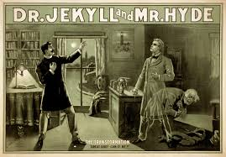
Poruchy osobnosti:
Depersonalizace:
porucha prožívání vlastního těla, vlastních tělesných a psychických pochodů.
b) Transformace osobnosti:
přesvědčen, že je někým jiným, takže ignoruje vlastní identitu.
c) Alternace osobnosti:
jedinec náhle ztrácí svoji
původní identitu
a vystupuje jako osobnost jiná.
d) Depravace osobnosti:
úpadek se sklonem k asociálnímu jednání.

Slide 4
PORUCHY PUDŮ
Jde o fylogeneticky velmi staré reakce, jsou druhově stálé a zajišťují nezbytné potřeby jedince.
Dělení pudů:
Pud zachování rodu – sexuální, péče o potomstvo.
Pud zachování jedince – obživný, sebezáchovy, orientační, zvídavosti.
Pud sdružovací (sociální).
Pud pro zpříjemnění existence (pud zdobivosti, vlastnický, sebeuplatnění).

Slide 5
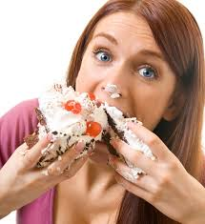
Poruchy pudů
a) Pud sexuální
Sexuální dysfunkce – selhání genitální odpovědi, poruchy orgasmu a ejakulace.
Sexuální parafilie (deviace) – exhibicionismus,
tušérství, sadismus, masochismus.
b) Pud péče o potomstvo
Interrupce, týrání, zabití dítěte.
c) Pud obživný (potravový)
Sitiofobie – odmítání jídla,
Pika – pojídání nestravitelných předmětů
Poruchy příjmu potravy – bulimie, anorexie.

Slide 6
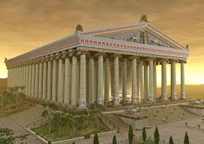
d) Pud sebezáchovy
Vrozená obranná reakce na zachování vlastní existence.
Sebepoškozování (automutilace).
Sebevražda – demonstrativní, bilanční.
e) Pud sdružovací (sociální)
Nadměrné samotářství x závislost na přítomnosti druhých.
f) Pud pro zpříjemnění existence
Jedinec odmítá vymoženosti civilizace.
Herostratismus.

Slide 7
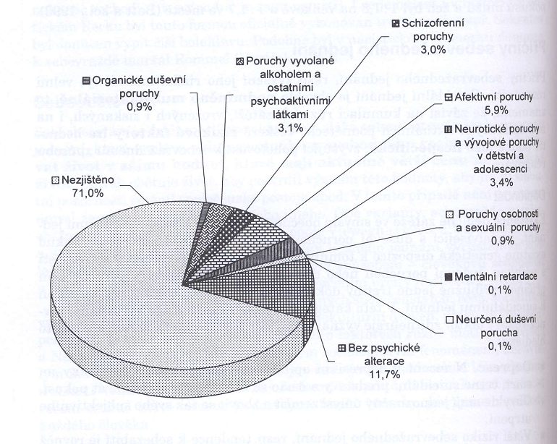

Slide 8
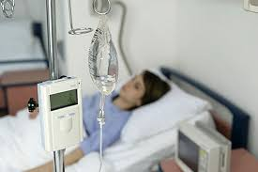
PORUCHY VĚDOMÍ
Stav bdělosti, pozornosti (vigilita).
Uvědomování si sebe sama a svého okolí.
1. Kvantitativní poruchy vědomí:
Synkopa (mdloba).
Somnolence.
Sopor (stupor).
Kóma.

Slide 9
2. Kvalitativní poruchy vědomí
a) Delirium
Duševní porucha způsobená poruchami činnosti mozku.
Myšlení je dezorganizované až inkoherentní.
Psychomotorická aktivita snížená nebo zvýšená.
Dezorientace časem, místem i osobou, zhoršení paměti.

Slide 10
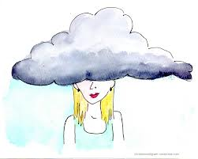
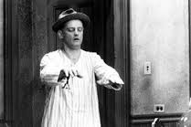
b) Mrákotné stavy (obnubilace)
Náhlá ztráta vědomí a náhlý návrat vědomí.
U epilepsie, po traumatech hlavy, po úžehu, u psychóz.
Formy mrákotných stavů:
Stuporózní forma.
Deliriózní forma.
Automatická (vigilambulantní) forma.
Fuga.

Slide 11
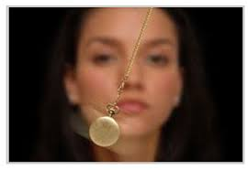
Hypnóza
Uměle navozená změna vědomí.
Kontakt se zevním světem je zprostředkován a měněn hypnotizérem.
Posthypnotická sugesce.

Slide 12
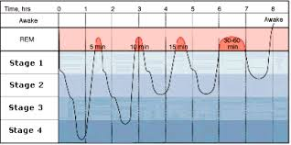
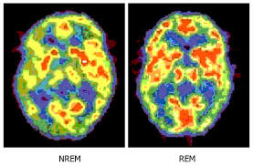
PORUCHY SPÁNKU
Spánek je jednou z forem
vědomí.
Ortodoxní (NREM) spánek
a paradoxní (REM) spánek.
1. Poruchy průběhu spánku:
Poruchy usínání.
Časté noční buzení.
Předčasné probuzení.
Usínání v průběhu dne.
2. Organicky podmíněné poruchy spánku
Organicky podmíněné poruchy spánku vznikají v důsledku tělesných nemocí.

Slide 13
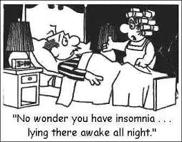
3. Neorganicky podmíněné poruchy spánku
A. Dyssomnie (porucha množství, kvality nebo načasování spánku):
Insomnie.
Hypersomnie.
Porucha rytmu spánek – bdění (spánková inverze).

Slide 14
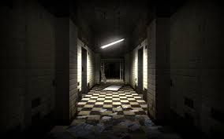
B. Parasomnie (abnormální epizody v průběhu spánku):
Somnambulismus – náměsíčnost.
Pavor nocturnus – noční děsy.
Noční můry – úzkostné sny.
Narkolepsie.
Kleinův-Levinův syndrom.
Spánková apnoe.
Syndrom neklidných nohou.

